Slide 1
ČESKO-RAKOUSKÁ SPOLUPRÁCE S PODPOROU PROGRAMU AKTION CZ-AT TSCHECHISCH-ÖSTERREICHISCHE ZUSAMMENARBEIT MIT DER UNTERSTÜTZUNG VOM PROGRAMM AKTION CZ-AT Milan Jeřábek, Wien, 31. 05. 2017
78p9

Slide 2
Popis programu / Beschreibung des Programmes
Program na podporu bilaterální spolupráce ve vědě a vzdělávání v terciární sféře / Programm zur Förderung der bilateralen Zusammenarbeit in Bildung und Wissenschaft im tertiären Bildungsbereich
2015: 23. rok realizace / 23. Programmjahr
Příprava nijak komplikovaná a administrativa přímo jednoduchá / Antragstellung überhaupt nicht kompliziert und Administration äusserst einfach (PFEIFEROVÁ, 2015, JU)
Základem Dohoda mezi vládou České republiky a vládou Rakouské republiky / Grund im Abkommen zwischen der Republik Österreich und der Tschechischen Republik (2008)
Proměna poměru financování / Änderung des Verhältnises der Finanzierung:
z/von 3 : 1 v první etapě/in der ersten Etappe,
přes/über 2 : 1 ve druhé a třetí etapě/in der zweiten und dritten Etappe,
na/auf das 1 : 1 počínaje rokem/seit 2005 gültige Verhältnis

Slide 3
Dílčí aktivity / Teilaktivitäten
Stipendia (359) / Stipendien (170)
Letní jazykové školy (240) / Sommerkollegs (151)
Projekty spolupráce / Kooperationsprojekte
Public Relations / Öffentlichkeitsarbeit
Finance / Finanzen
Zdroj: Výroční zprávy 2011-2015
Quelle: Jahresberichte 2011-2015

Slide 4
Stipendia / Stipendien

Slide 5
CZ-stipendisté podle domácí univerzity/VŠ Anzahl der Stipendiatinnen aus Tschechien nach der Heimatuniversität/-hochschule

Slide 6
Letní jazykové školy - studující Sommerkollegs - Studierende

Slide 7
Projekty spolupráce / Kooperationsprojekte
 | 2016 | 2015 | 2014 | 2013 | 2012 | 2011 | celkem / insgesamt
schválené projekty / bewilligte Projekte |  | 36 | 27 | 42 | 40 | 42 | 187
účast VŠ z Brna / Teilnahme Unis aus Brünn |  | 11 | 8 | 13 | 11 | 10 | 53
% podíl / Anteil |  | 30,6 | 29,6 | 31,0 | 27,5 | 23,8 | 28,3
účast VŠ z Vídně / Teilnahme Unis aus Wien |  | 25 | 20 | 27 | 26 | 32 | 130
% podíl / Anteil |  | 69,4 | 74,1 | 64,3 | 65,0 | 76,2 | 69,5
schválená částka / bewilligte Beiträge (EUR) |  | 87 349 | 96 266 | 120 849 | 104 370 | 100 466 | 509 300
schválená částka / bewilligte Beiträge (Kč) | 2 262 000 | 834 000 | 374 000 | 610 000 | 783 000 | 723 000 | 3 324 000
 |  | 2 694 000 | 2 780 000 | 2 751 000 | 2 449 000 |  | 10 674 000
 |  | 33 000 |  |  |  |  | 33 000
 |  | 3 561 000 | 3 154 000 | 3 361 000 | 3 232 000 | 723 000 | 14 031 000
podpoření studenti / unterstützte Studierende |  | 567 | 560 | 457 | 550 |  | 2 134
podpoření akademičtí pracovníci / unterstützte Universitätsmitarbeiterinnen |  | 199 | 168 | 193 | 163 |  | 723

Slide 8
Schválené projekty podle obsahového zaměření Bewilligte Projekte nach inhaltlicher Ausrichtung
7
10
6
4
23
22
49
69
190

Slide 9
Projekty s územním/geografickým zaměřením Projekte mit dem räumlichen/ geographischen Bezug
ČÍSLO / NR. | NÁZEV / NAME | CZ-ÚČAST | AT-TEILNAHME
73p10 | Entrepreneurs, SMEs and their behavioral strategies in the business environment - comparison of Austrian and Czech small enterprises | Pardubice | Graz
73p16 | Wissenschaftliche Seminare und Exkursionen aus dem Bereich des Eisenbahnwesens in Österreich und der Tschechischen Republik | Brno / VUT | St. Pölten
74p1 | Transformation des Grenzraums am Beispiel einer niederösterreichisch-südmährischen Region | Brno / MU | Wien / Uni
75p19 | Innovation und Wandel | České Budějovice | Linz
72p17* | Grenzüberschreitendes Unterrichtspraktikum: Interkulturelles Teamteaching 2015 | České Budějovice | Linz
72p20* | Neue Trends in der Stadtplanung - von der kompakten Stadt zu SMART CITY. Erfahrungsaustausch Graz - Brno | Brno / VUT | Graz
71p4 | History of Mass Housing of Czechoslovakia and Austria | Brno / VUT | Wien / TU
69p16* | Aktuelle nachhaltige und energieeffiziente Stadtentwicklungen in Brno und Graz II/I | Brno / VUT | Graz
69p23* | Grenzüberschreitendes Unterrichtspraktikum: Interkulturelles Teamteaching 2014 | České Budějovice | Oberösterreich
67p6* | Grenzüberschreitende Zusammenarbeit im Geographieunterricht in Österreich und der Tschechischen Republik | Brno / MU | Burgenland
64p3 | International Human Resources Management Courses Cooperation | Praha | Linz
62p2 | Gemeinsame Geschichte erleben - interkulturell, interdisziplinär, interaktiv | Ústí n. L. | Linz
63p8 | Is it possible to connect the rescue of the industrial monument with the development of the city? | Brno / VUT | Wien / TU
63p1 | Nachhaltige Nachnutzungsoptionen für urbane Altstandorte (Brachflächen) in Brno und Graz | Brno / Mendelu | Graz
62p5 | Tschechisch-Österreichisches Symposium "Mitteleuropa? Zwischen Realität, Chimäre und Konzept" | Praha | Wien / Uni
62p7 | Krise der europäischen Integration und der EU im Recht und Politik | Olomouc | Graz
63p9 | Studying Local Rural Systems: From Theory to Practice | České Budějovice | Klagenfurt
63p10* | Wien trifft Brünn - eine (sub)kulturelle Annäherung jenseits monarchistischer Klischees und Mauerfall | Brno / MU | Wien / Uni

Slide 10
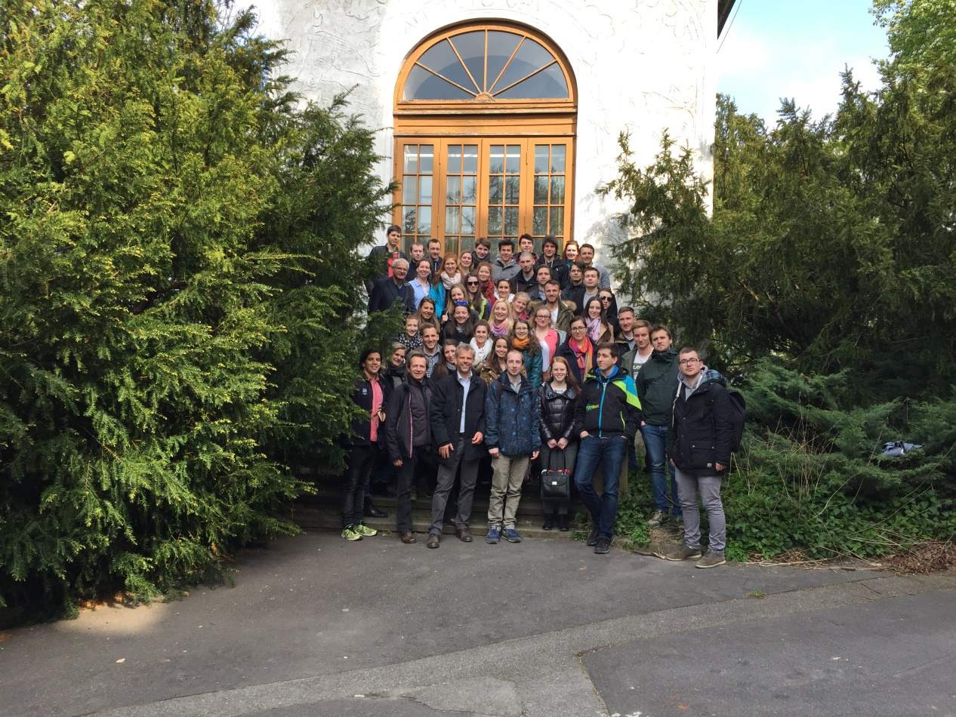
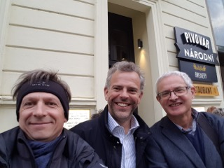
ČESKO-RAKOUSKÁ SPOLUPRÁCE S PODPOROU PROGRAMU AKTION CZ-AT
Děkuji Vám za pozornost!
Vielen Dank für Ihre Aufmerksamkeit!
jerabek@sci.muni.cz

